Slide 1

Chào mừng các em đến với buổi học ngày hôm nay

Slide 2
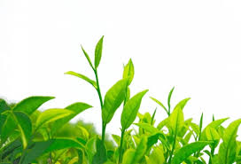
Tự nhiên xã hội: BÀI 45
Lá cây

Slide 3

Mục tiêu:
Lá cây
Đặc điểm
Màu sắc
Hình dạng
Cấu tạo
Kích thước

Slide 4
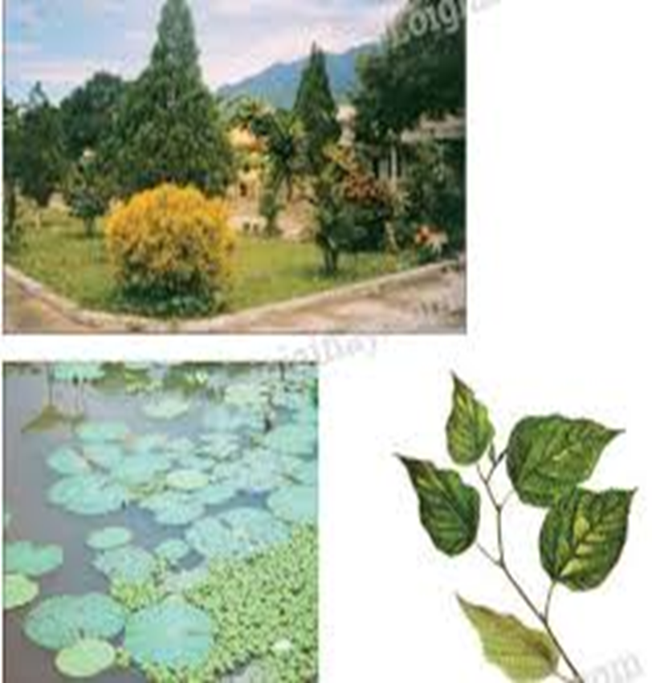
HOẠT ĐỘNG 1 :
Sự đa dạng của lá cây

Slide 5

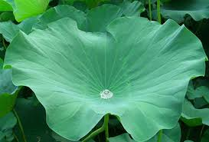
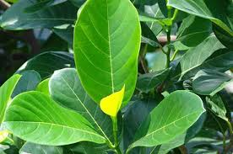
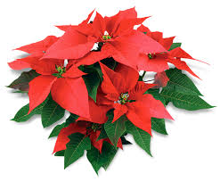
Màu sắc của lá cây :
Lá phong
Lá sen
Lá trạng nguyên
Lá mít

Slide 6

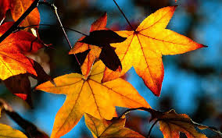
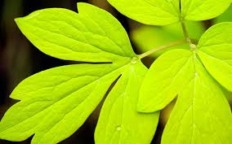
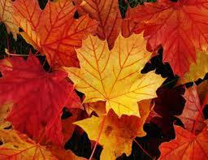
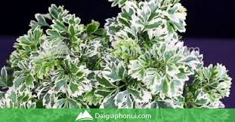
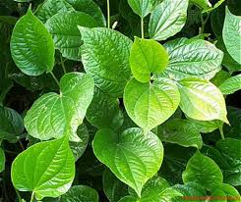
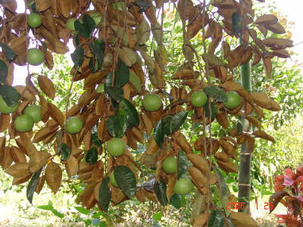
Lá cây có màu xanh lục, một số ít có màu đỏ hoặc vàng

Slide 7

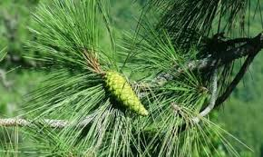
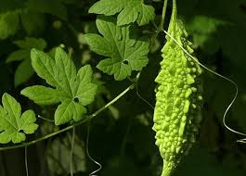
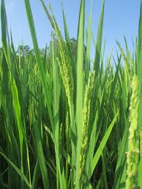
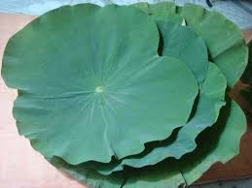
Hình dạng, kích thước của lá cây :
Lá cây mướp đắng
Lá cây thông
Lá cây lúa
Lá cây sen

Slide 8
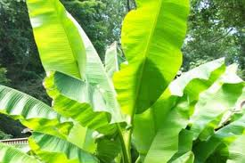
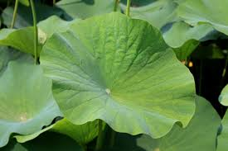
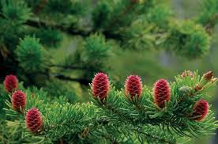
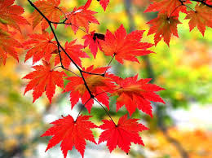
A
B
Hình tròn
Hình bầu dục
Hình dải dài
Hình kim
Hình phức tạp
Lá chuối, lá rong
Lá phong,lá mướp đắng
Lá dứa, lá cây lúa
Lá sen,lá rau má
Lá thông, lá tùng

Slide 9


Slide 10
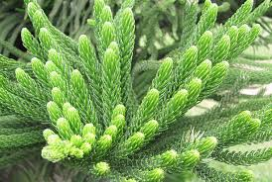
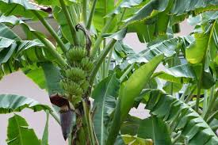
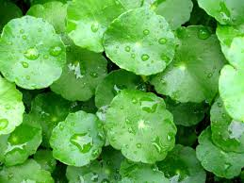
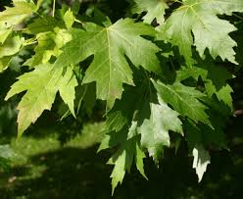
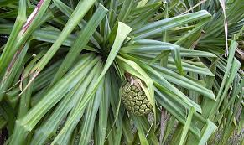
Lá cây có nhiều hình dạng và kích thước khác nhau.

Slide 11
Lá cây
Đặc điểm
Màu sắc
Hình dạng
Kích thước
Cấu tạo
Xanh
Vàng
Màu khác
Đỏ
Hình tròn
Hình trái tim
Hình kim
Hình dải dài
Khác nhau

Slide 12
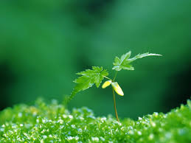
HOẠT ĐỘNG 2 :
CẤU TẠO CỦA LÁ CÂY

Slide 13
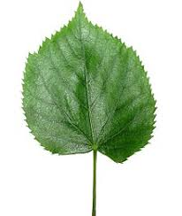
Hãy chỉ ra đâu là cuống lá,phiến lá của lá cây ?

Slide 14

Gân lá
Phiến lá
Cuống lá

Slide 15
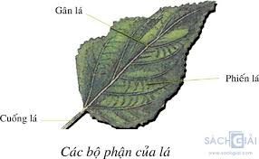
Mỗi chiếc lá thường có cuống lá và phiến lá ; trên phiến lá có gân lá.

Slide 16
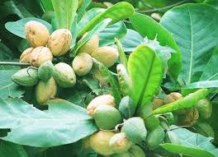
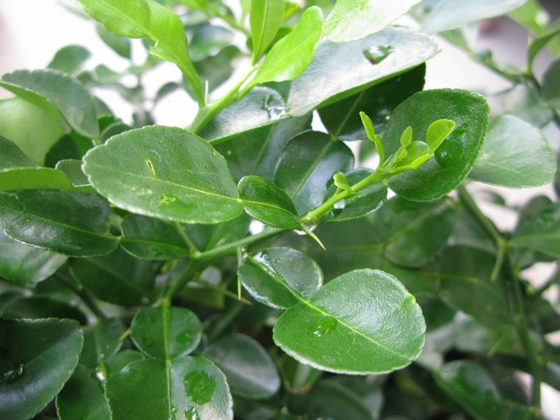
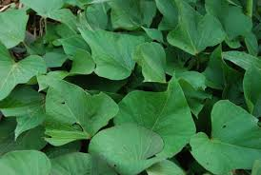
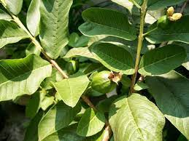
Lá chanh
Lá bàng
Lá lốt
Lá ổi

Slide 17
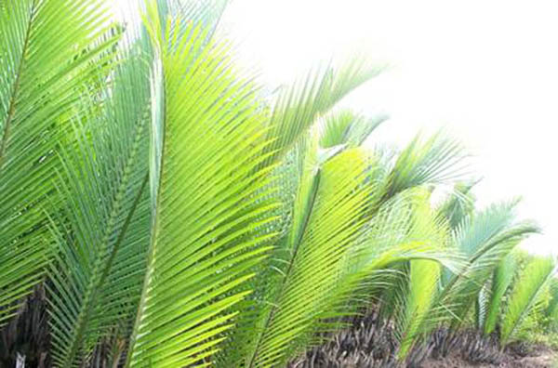
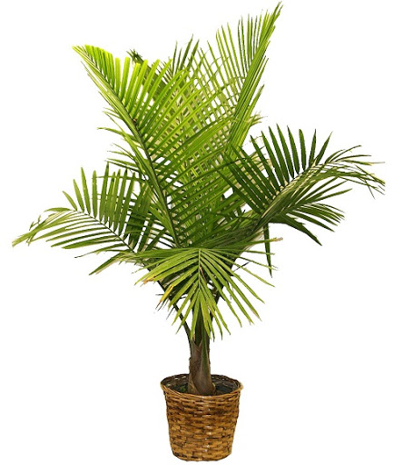
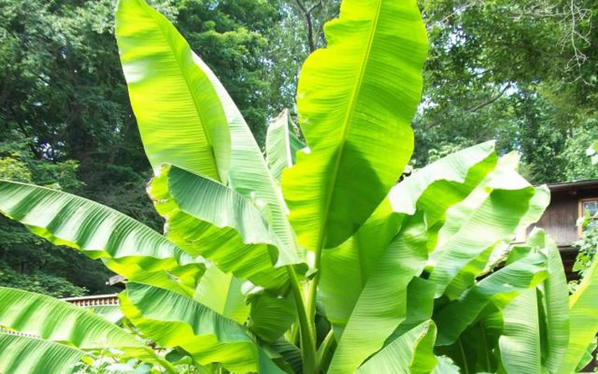
Dừa
Chuối
Cau

Slide 18
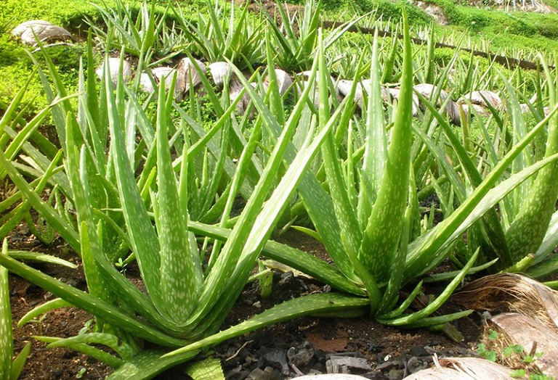
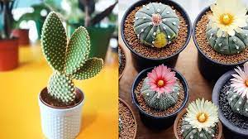
Nha đam
Xương rồng

Slide 19
Lá cây
Đặc điểm
Màu sắc
Hình dạng
Kích thước
Cấu tạo
Xanh
Vàng
Màu khác
Đỏ
Hình tròn
Hình trái tim
Hình kim
Hình dải dài
Khác nhau
Cuống lá
Phiến lá
Gân lá

Slide 20

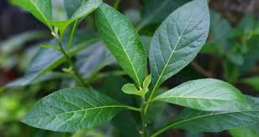
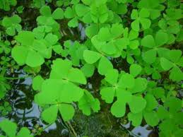
Kết luận :
Lá cây thường có màu xanh lục,một số ít lá có màu đỏ, vàng hoặc tím. Lá cây có nhiều hìn dạng và độ lớn khác nhau. Mỗi chiếc lá thường có phiến lá và cuống lá ; trên phiến lá có gân lá

Slide 21

Dặn dò
* Lấy một túi nilong chụp kín vào một cành cây trong một ngày và xem chuyện gì sẽ xảy ra
* Chuẩn bị xem trước bài: khả năng kì diệu của lá cây

Slide 22

Cám ơn các em đã theo dõi

